Slide 1
מערכת שידורים לאומית

Slide 2
מתפעלים מהפועל
מורה: רונית רובינסקי

Slide 3
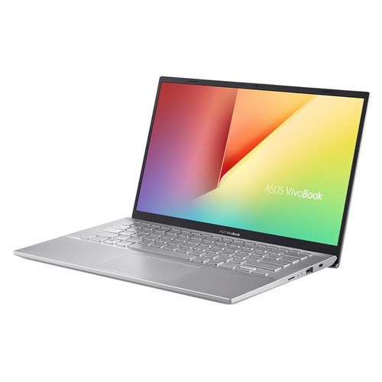
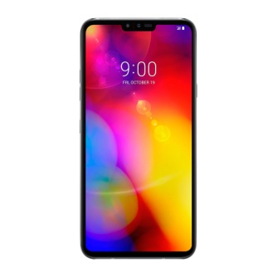
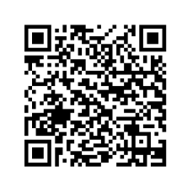
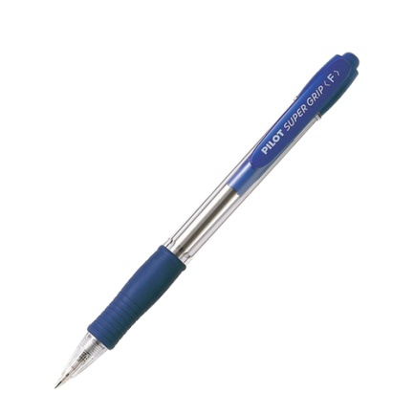
מה להביא לשיעור?
או
או
אפשר גם לסריקה
ברקוד QR

Slide 4
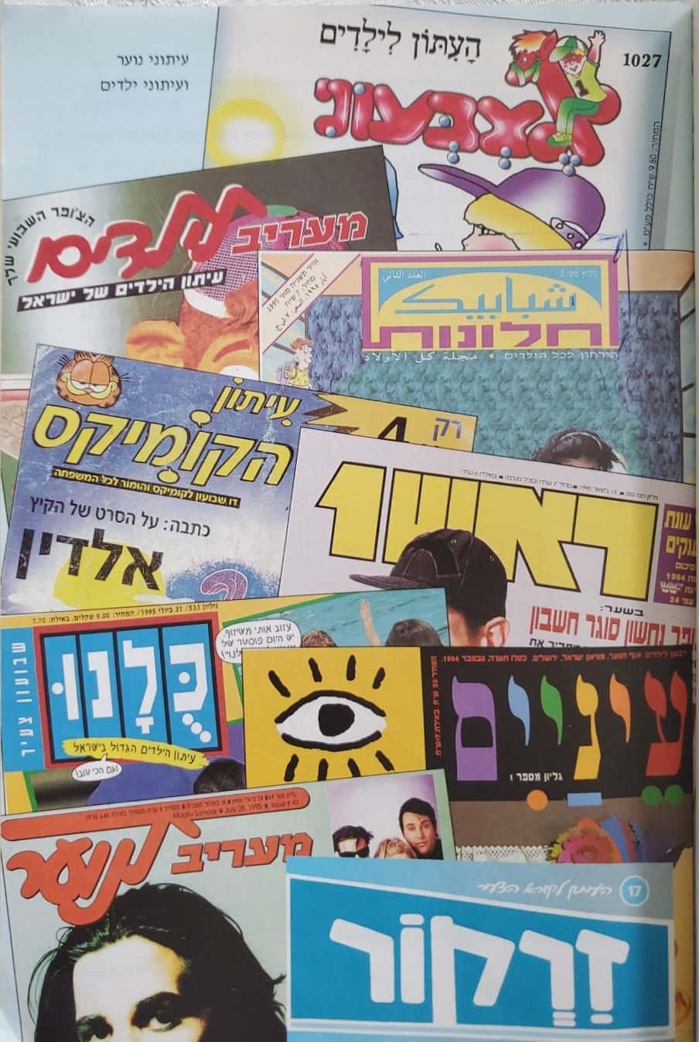
מה נלמד היום?
חלק א'
לזהות את הפועל על מאפייניו השונים
חלק ב'
משמעות הפועל בהקשרים שונים של טקסטים

Slide 5
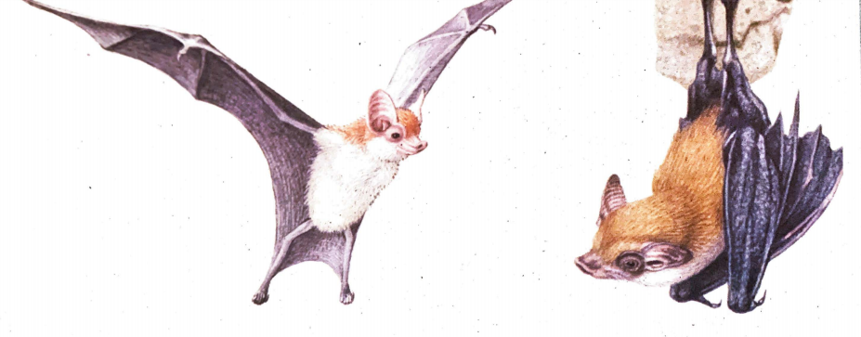
חלק א'
האם כל המילים המודגשות הן פעלים?
מתוך :"גלילאו צעיר" אוקטובר 2016, אלול תשע"ו

Slide 6
כיצד נזהה פועל?
בכל פועל יש גוף, זמן, פעולה.
דוגמה:
גוף ראשון מדבר אני אנחנו
גוף שני נוכח את, אתה אתן, אתם
גוף שלישי נסתר היא, הוא הן, הם
נהניתי מהכתיבה של המכתב.
אין גוף
אין זמן (בתוך המילה)
יש פעולה
כתיבה = שם פעולה
כתבתי מכתב לחברתי.
גוף ראשון/מדבר (אני)
זמן עבר
יש פעולה
כתבתי = פועל

Slide 7
מועילים
גוף שלישי רבים נסתרים (הם)
פועל בזמן הווה
החלו
גוף שלישי רבים נסתרים (הם)
פועל בזמן עבר
שמירה
אין גוף ואין זמן בתוך המילה.
= שם עצם (שם פעולה)
מתוך :"גלילאו צעיר" אוקטובר 2016, אלול תשע"ו

Slide 8
עוצרים ומדייקים
אני יפגוש אתכם מחר.
אני אפגוש אתכם מחר.
אפגוש אתכם מחר.
בגוף ראשון יחיד בזמן עתיד האות התחילית היא אל"ף − לא יו"ד.
בגוף ראשון אין צורף לכתוב את המילה "אני".
בזמני העבר והעתיד תוספת של כינוי הגוף בנפרד היא מיותרת, כי פועלי העבר והעתיד כוללים בתוכם מוספיות של גוף.
הוא יפגוש אתכם מחר.
האקדמיה ללשון העברית

Slide 9
עוצרים ומדייקים
1. בזמן הווה אם לא נוסיף כינוי
גוף מפורש אפשר לייחס את
הפועל לכמה גופים.
2. אם נוסיף כינוי גוף מפורש נדע
למי מתכוונים.
אתם
הם
אנחנ
ו
מתוך :"אותיות" י"א בסיון תשע״ט, גיליון 2/7, עמ' 59.

Slide 10
בואו נתרגל קראו את המשפטים הבאים. קבעו אם הם נכונים או שגויים.
אבשל מחר אוכל משביע. הפועל אבשל הוא בזמן עתיד בגוף ראשון.
אני חושבת על חזרה לשגרה. הפועל חושבת הוא בזמן עתיד.
החדר סודר על ידי הילד. הפועל סודר הוא בגוף שני.
העצירה במעבר חצייה היא חובה. המילה עצירה היא פועל.
נכון
לא נכון
לא נכון
לא נכון

Slide 11
כדורגל בשירות הפועל בואו נתאמן!

Slide 12
השוער מֵגן על השער.
המילה מֵגן היא פועל.
תשובה נכונה
תשובה לא נכונה

Slide 13
איזו מבין המילים המודגשות היא פועל?
אבעט מהר לשער.
אני מתכנן שהבעיטה תהיה חזקה.

Slide 14
השופט שרק את שריקת הסיום.
איזו מבין המילים היא פועל?
שריקה
שרק

Slide 15
הִצלחתי למנוע את השער!
הַצלחתי תרמה לקבוצה.
ההצלחה הוסיפה אוהדים לקבוצה.
הצלחה הִצלחתי הַצלחתי
מה יוצא דופן?
הַצלחתי
הִצלחתי
הצלחה
נסה שוב

Slide 16
הִצלחתי למנוע את השער!
הַצלחתי תרמה לקבוצה.
ההצלחה הוסיפה אוהדים לקבוצה.
הצלחה הִצלחתי הַצלחתי
מה יוצא דופן?
הַצלחתי
הִצלחתי
הצלחה
נסו שוב

Slide 17
לכל פועל ניתן לשייך גוף וזמן.
גוווווווולללללל !!!
צא בחוץ !
נסה שוב !
לא נכון !
נכון !

Slide 18
חלק ב'
לפעלים יש תפקיד חשוב במשפטים ובטקסטים.
הפעלים מייצגים התרחשות, אירועים ומצבים שונים.
שינוי בגופים בכתבה בעיתון
כתיבה בגוף שלישי
מתוך :"אותיות" י"א בסיון תשע״ט, גיליון 2/7, עמ' 59.
גוף ראשון

Slide 19
מכתב תגובה
כמוך, גם הם עסוקים בשאלות כמו "האם אצליח למצוא חברים חדשים?" "האם יאהבו אותי בכיתה החדשה?" איך אכיר ילדים חדשים?".
ההשתלבות החברתית בכיתה ז אינה קושי שלך בלבד. זאת משימה לא פשוטה ורבים מהילדים מרגישים רגשות דומים לאלה שאת מתארת.
נטלי היקרה,
המעבר לכיתה ז' אינו פשוט. בית הספר היסודי הִכַּרת היה מקום בטוח בשבילך. היטב את מבנה בית הספר, ידעת למה לצפות בשיעורים והיית בטוחה שיהיו לך חברות לשחק ולדבר איתן בהפסקה. כל זה השתנה כשעברת לחטיבת הביניים.
מתוך: "עיניים" אדר תשע"ו, מרס 2016, גיליון 199, עמ' 56.

Slide 20
מה משותף לפעלים המודגשים בקטע?
נטלי היקרה,
המעבר לכיתה ז' אינו פשוט. בית הספר היסודי היה מקום בטוח בשבילך. הִכַּרת היטב את מבנה בית הספר, ידעת למה לצפות בשיעורים והיית בטוחה שיהיו לך חברות לשחק ולדבר איתן בהפסקה. כל זה השתנה כשעברת לחטיבת הביניים.
זמן עבר
מתוך :"עיניים" אדר תשע"ו, מרס 2016, גיליון 199, עמ' 56.

Slide 21
לפניכם טקסט מספר היסטוריה. מהו הזמן הבולט בטקסט?
הזמן הבולט בטקסט הוא זמן עבר כי האירועים שבו התרחשו בזמן עבר והסתיימו.

Slide 22
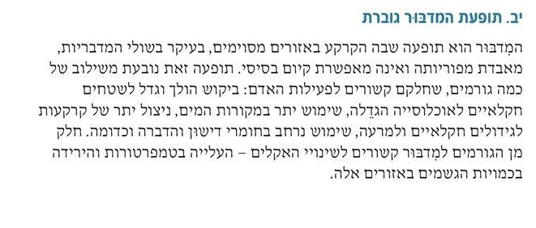
לפניכם טקסט מספר גיאוגרפיה
מתוך :"כדור הארץ והסביבה" מט"ח, עמ' 14.

Slide 23
שקופית הפסקה

Slide 24
מה משותף לפעלים המודגשים בקטע?
ההשתלבות החברתית בכיתה ז אינה קושי שלך בלבד. זאת משימה לא פשוטה ורבים מהילדים מרגישים רגשות דומים לאלה שאת מתארת. כמוך, גם הם עסוקים בשאלות...
נטלי היקרה,
המעבר לכיתה ז' אינו פשוט. בית הספר היסודי היה מקום בטוח בשבילך. הִכַּרת היטב את מבנה בית הספר, ידעת למה לצפות בשיעורים והיית בטוחה שיהיו לך חברות לשחק ולדבר איתן בהפסקה. כל זה השתנה כשעברת לחטיבת הביניים.
מתוך :"עיניים" אדר תשע"ו, מרס 2016, גיליון 199, עמ' 56.
זמן הווה
זמן עבר

Slide 25
זמן הווה
מה ההבדל בין הפעלים בשתי הקבוצות?
קבוצה א | קבוצה ב
רבים מהילדים מרגישים רגשות דומים לאלה שאת מתארת. | הילד משחק בכדור. הוא זורק אותו לכיוון הסל.
הווה הרגלי מציין פעולה המתרחשת בדרך כלל, לפעמים או תמיד, מתוך נוהג או הרגל או בדרך הטבע. | הווה מציין פעולה המתרחשת "עכשיו", ברגע הדיבור.

Slide 26
הווה הרגלי בספר גיאוגרפיה
הווה הרגלי
מציין פעולה המתרחשת בדרך כלל או בדרך הטבע.
מתוך :"כדור הארץ והסביבה" מט"ח, עמ' 14.

Slide 27
הווה הרגלי בספר גיאוגרפיה
מתוך :"כדור הארץ והסביבה" מט"ח, עמ' 14.
אין - לשלילת פועל בהווה בלשון הכתב/ בכתיבה עיונית או בדיבור רשמי.

Slide 28
נחזור למכתב התשובה לנטלי
כמוך, גם הם עסוקים בשאלות כמו "האם אצליח למצוא חברים חדשים?" "האם יאהבו אותי בכיתה החדשה?" איך אכיר ילדים חדשים?".
ההשתלבות החברתית בכיתה ז אינה קושי שלך בלבד. זאת משימה לא פשוטה ורבים מהילדים מרגישים רגשות דומים לאלה שאת מתארת.
נטלי היקרה,
המעבר לכיתה ז' אינו פשוט. בית הספר היסודי היה מקום בטוח בשבילך. הִכַּרת היטב את מבנה בית הספר, ידעת למה לצפות בשיעורים והיית בטוחה שיהיו לך חברות לשחק ולדבר איתן בהפסקה. כל זה השתנה כשעברת לחטיבת הביניים.
זמן עתיד
זמן הווה
זמן עבר
מתוך :"עיניים" אדר תשע"ו, מרס 2016, גיליון 199, עמ' 56.

Slide 29
עתיד- מה נאחל לכם ומה תאחלו לעצכם?
הידעתם?
בברכות ובאיחולים אנחנו נוטים להשתמש בזמן עתיד.
אאחל לעצמי ש...
אני מאחלת לכם שתהיו בריאים, שתשאלו שאלות רבות ושתיהנו מהחיים.
אני מאחלת לך שתצליחי בלימודים וגם עם החברים.
אני מאחל לך שתגשימי את כל משאלותייך.

Slide 30
משימה לבית
מצאו כתבה בעיתון מודפס או מקוון.
כתבו את נושא הכתבה ואת מטרתה.
אתרו בכתבה לפחות עשרה פעלים.
קבעו את הגוף ואת הזמן של כל פועל.

Slide 31
תודה על ההקשבה
אנחנו מזמינים אתכם לפעול ולהתפעל.

Slide 32
שימוש ביצירות מוגנות בזכויות יוצרים ואיתור בעלי זכויות
השימוש ביצירות במהלך שידור זה נעשה לפי סעיף 27א לחוק זכות יוצרים, תשס"ח-2007. אם הינך בעל הזכויות באחת היצירות, באפשרותך לבקש מאיתנו לחדול מהשימוש ביצירה, זאת באמצעות פנייה לדוא"ל rights@education.gov.il

